Slide 1




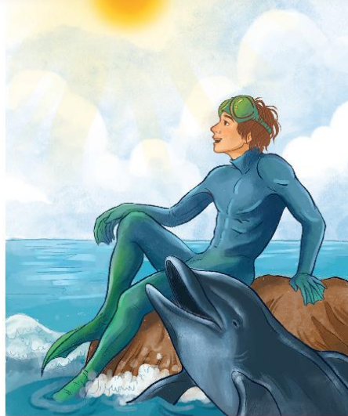

TIẾT 118
Đọc mở rộng theo thể loại:
MỘT NGÀY CỦA ÍCH-CHI-AN

Slide 2


KHỞI ĐỘNG

Slide 3
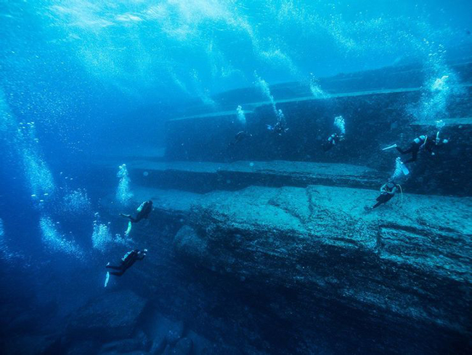
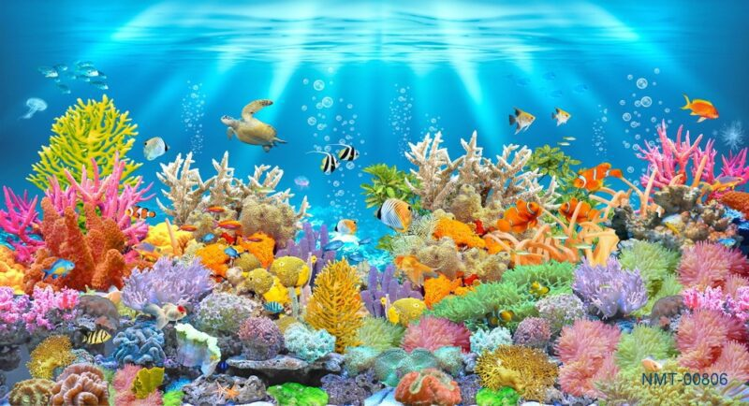
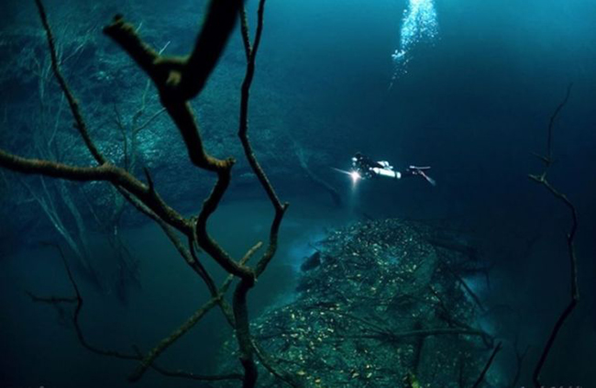

Tưởng tượng, nếu được sống ở biển, em sẽ khám phá những gì ?

Slide 4
HÌNH THÀNH KIẾN THỨC

Slide 5

I. TRẢI NGHIỆM CÙNG VĂN BẢN

Slide 6
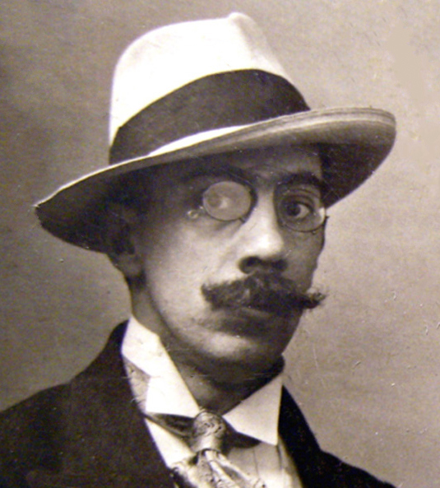
1. Tác giả, tác phẩm
- A.Rô-ma-nô-vich Bi-lây
- Là nhà văn Nga.
- Chuyên viết tiểu thuyết khoa học viễn tưởng.
- Các tác phẩm của ông được đánh giá cao trong thể loại tiểu thuyết khoa học viễn tưởng của Liên Xô.

Slide 7
2. Đọc và tóm tắt:
Tóm tắt văn bản.
Đọc to, trôi chảy, chú ý tốc độ đọc.

Slide 8
- Thể loại: Truyện khoa học viễn tưởng
- Xuất xứ:Trích trong truyện “ Người cá”.

Slide 9
II. SUY NGẪM
VÀ PHẢN HỒI

Slide 10










1. Điểm đặc của truyện khoa học viễn tưởng trong văn bản.

Slide 11


Thảo luận nhóm
Chỉ ra các đặc điểm của truyện khoa học viễn tưởng trong văn bản bằng cách hoàn thành bảng sau (làm vào vở):

Slide 12
*Đặc điểm của truyện khoa học viễn tưởng | Thể hiện trong truyện “Một ngày của Ích-chi-an”
Đề tài
Tình huống
Sự kiện
Nhân vật
Không gian
Thời gian

Slide 13
Đặc điểm của truyện khoa học viễn tưởng | Thể hiện trong truyện “Một ngày của Ích-chi-an”
Đề tài
Tình huống
Sự kiện
Nhân vật
Không gian
Thời gian
Khoa học thay đổi tiềm năng của một con người
Ích-chi-an được phẫu thuật thành người cá, có khả năng lặn và sống dưới đáy biển.
- Ích-chi-an bơi theo dòng hải lưu ra biển. -Vui cùng những chú cá, thưởng thức vẻ đẹp của biển.
- Cứu những chú cá bị đánh dạt vào bờ sau cơn bão.
Ích-chi-an
Đáy biển, mặt biển, bờ biển
Một ngày của người cá ở đáy biển

Slide 14
2. Phản hồi việc dùng khoa học để thay đổi số phận con người.

Slide 15
Theo em, việc sử dụng
khoa học để biến một người bình thường thành người cá trong trường hợp này là nên hay không? Vì sao?

Slide 16
PHIẾU HỌC TẬP
 | NÊN | KHÔNG NÊN
Lí do

Slide 17



Việc sử dụng khoa học để biến một người bình thường thành người cá trong trường hợp này là nên vì:
- Nếu không có cuộc phẫu thuật và sự can thiệp của khoa học từ bác sĩ Xan- van- tô, Ích-chi-an sẽ chết. Sinh mạng con người là đáng quý, nên vào thời điểm đó bác sĩ không có sự lựa chọn nào khác ngoài việc biến anh thành người cá.
- Ích-chi-an có khả năng đặc biệt của người cá, nhờ đó, anh mới được trải nghiệm cuộc sống trong lòng biển cả, mới làm bạn được với các chú cá và cứu sống chúng sau cơn bão.

Slide 18
Việc sử dụng khoa học để biến một người bình thường thành người cá trong trường hợp này là không nên vì:
- Cuộc phẫu thuật đã khiến Ích-chi-an vừa thở được bằng phổi, vừa thở được bằng mang. Do đó, anh không thể sống mãi trên cạn như người bình thường . Mọi sự khác biệt quá lớn sẽ không mang đến hạnh phúc. Do Ích-chi-an khác người bình thường nên anh phải sống cuộc đời cô độc, không được gần người mình yêu.
- Cuộc phẫu thuật tạo nên nguy cơ lạm dụng tiến bộ của khoa học kĩ thuật vào mục đích xấu ( ví dụ như Ích-chi-an bị lợi dụng năng lực của người cá để mò ngọc trai, khai thác tài nguyên biển) .

Slide 19
III. TỔNG KẾT

Slide 20
PHIẾU HỌC TẬP
1. Nghệ thuật | 2. Nội dung

Slide 21
Nghệ thuật
- Truyện khoa học viễn tưởng nội dung hấp dẫn, sinh động.
2. Nội dung
Kể về một ngày đầy thú vị, kì lạ của Ích- chi- an và tình yêu mà anh đã dành cho biển cả, cho các loài sinh vật biển.

Slide 22
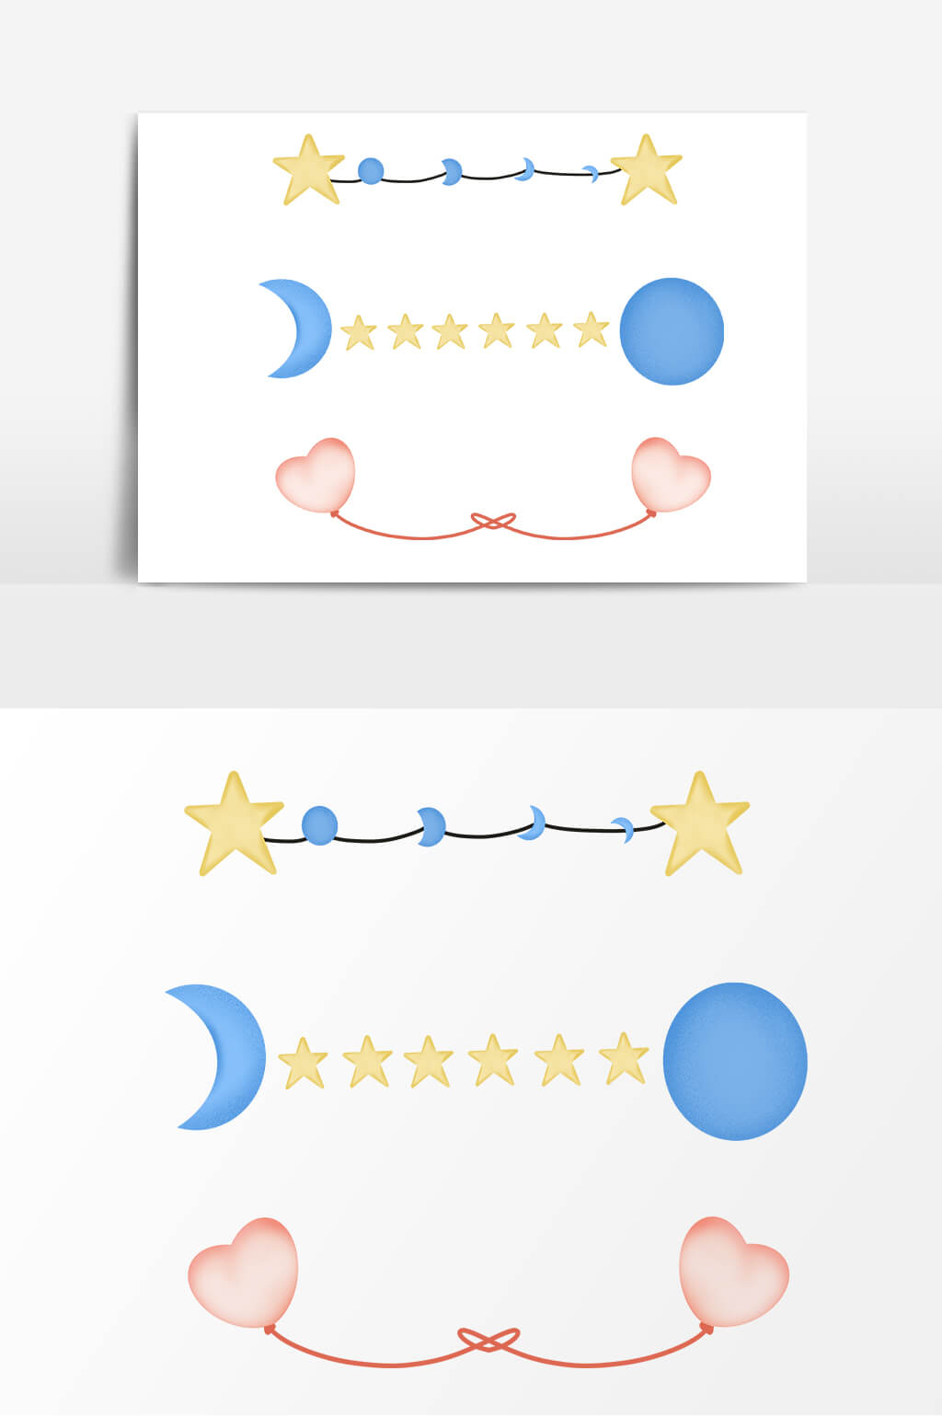


IV. LUYỆN TẬP - VẬN DỤNG

Slide 23

1. Tưởng tượng, nếu được sống ở biển, em sẽ làm những gì ?

Slide 24
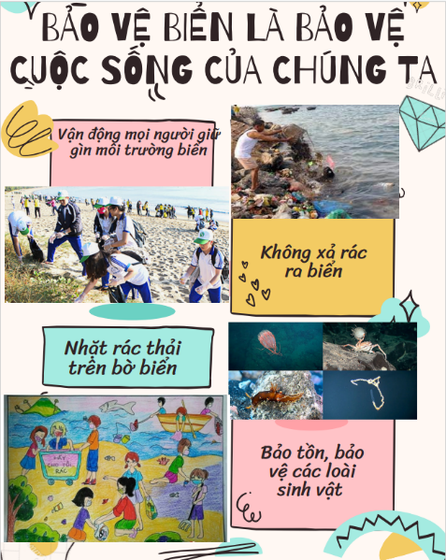

Slide 25
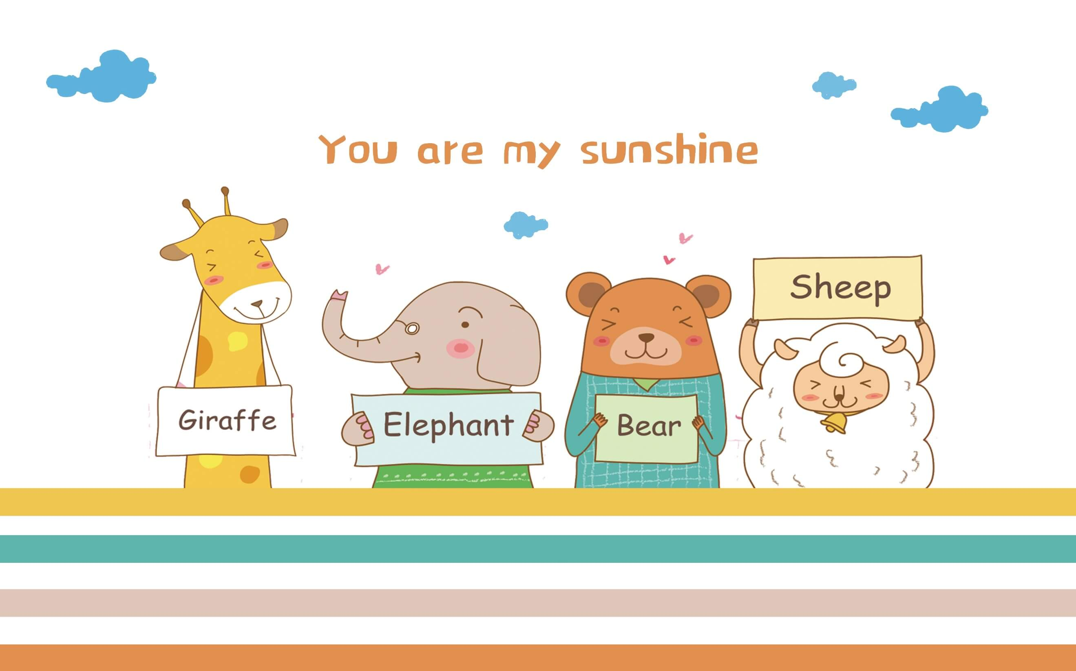

Sáng tạo cùng tác phẩm
Từ tình yêu mà Ích-chi-an dành cho biển cả, cho các loài sinh vật biển, em hãy thiết kế áp-phích trình bày các hành động cụ thể mà em và các bạn có thể thực hiện để bảo vệ vẻ đẹp của biển.

Slide 26


Một số mẫu áp-phích tham khảo:

Slide 27

HƯỚNG DẪN TỰ HỌC
01
02
1.Bài vừa học:
- Em sẽ làm gì để bảo vệ môi trường biển ?
- Làm bài tập vận dụng vào vở Ngữ văn 7.
2. Bài sắp học: (Tiết 119-120)
VIẾT: Viết đoạn văn tóm tắt văn bản (SGK/89, 92- tập 2)

